Slide 1
Životní změna
Jirsová Nela

Slide 2
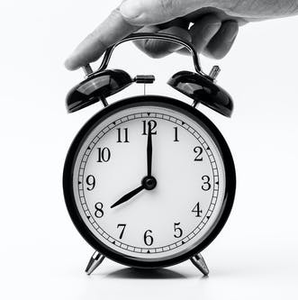

Co může vést k životní změně?
Nespokojenost
Nemoc
Poruchy příjmu potravy
Obezita
Doporučení doktora, přítele, rodiny
Ovlivnění soc. sítí

Slide 3

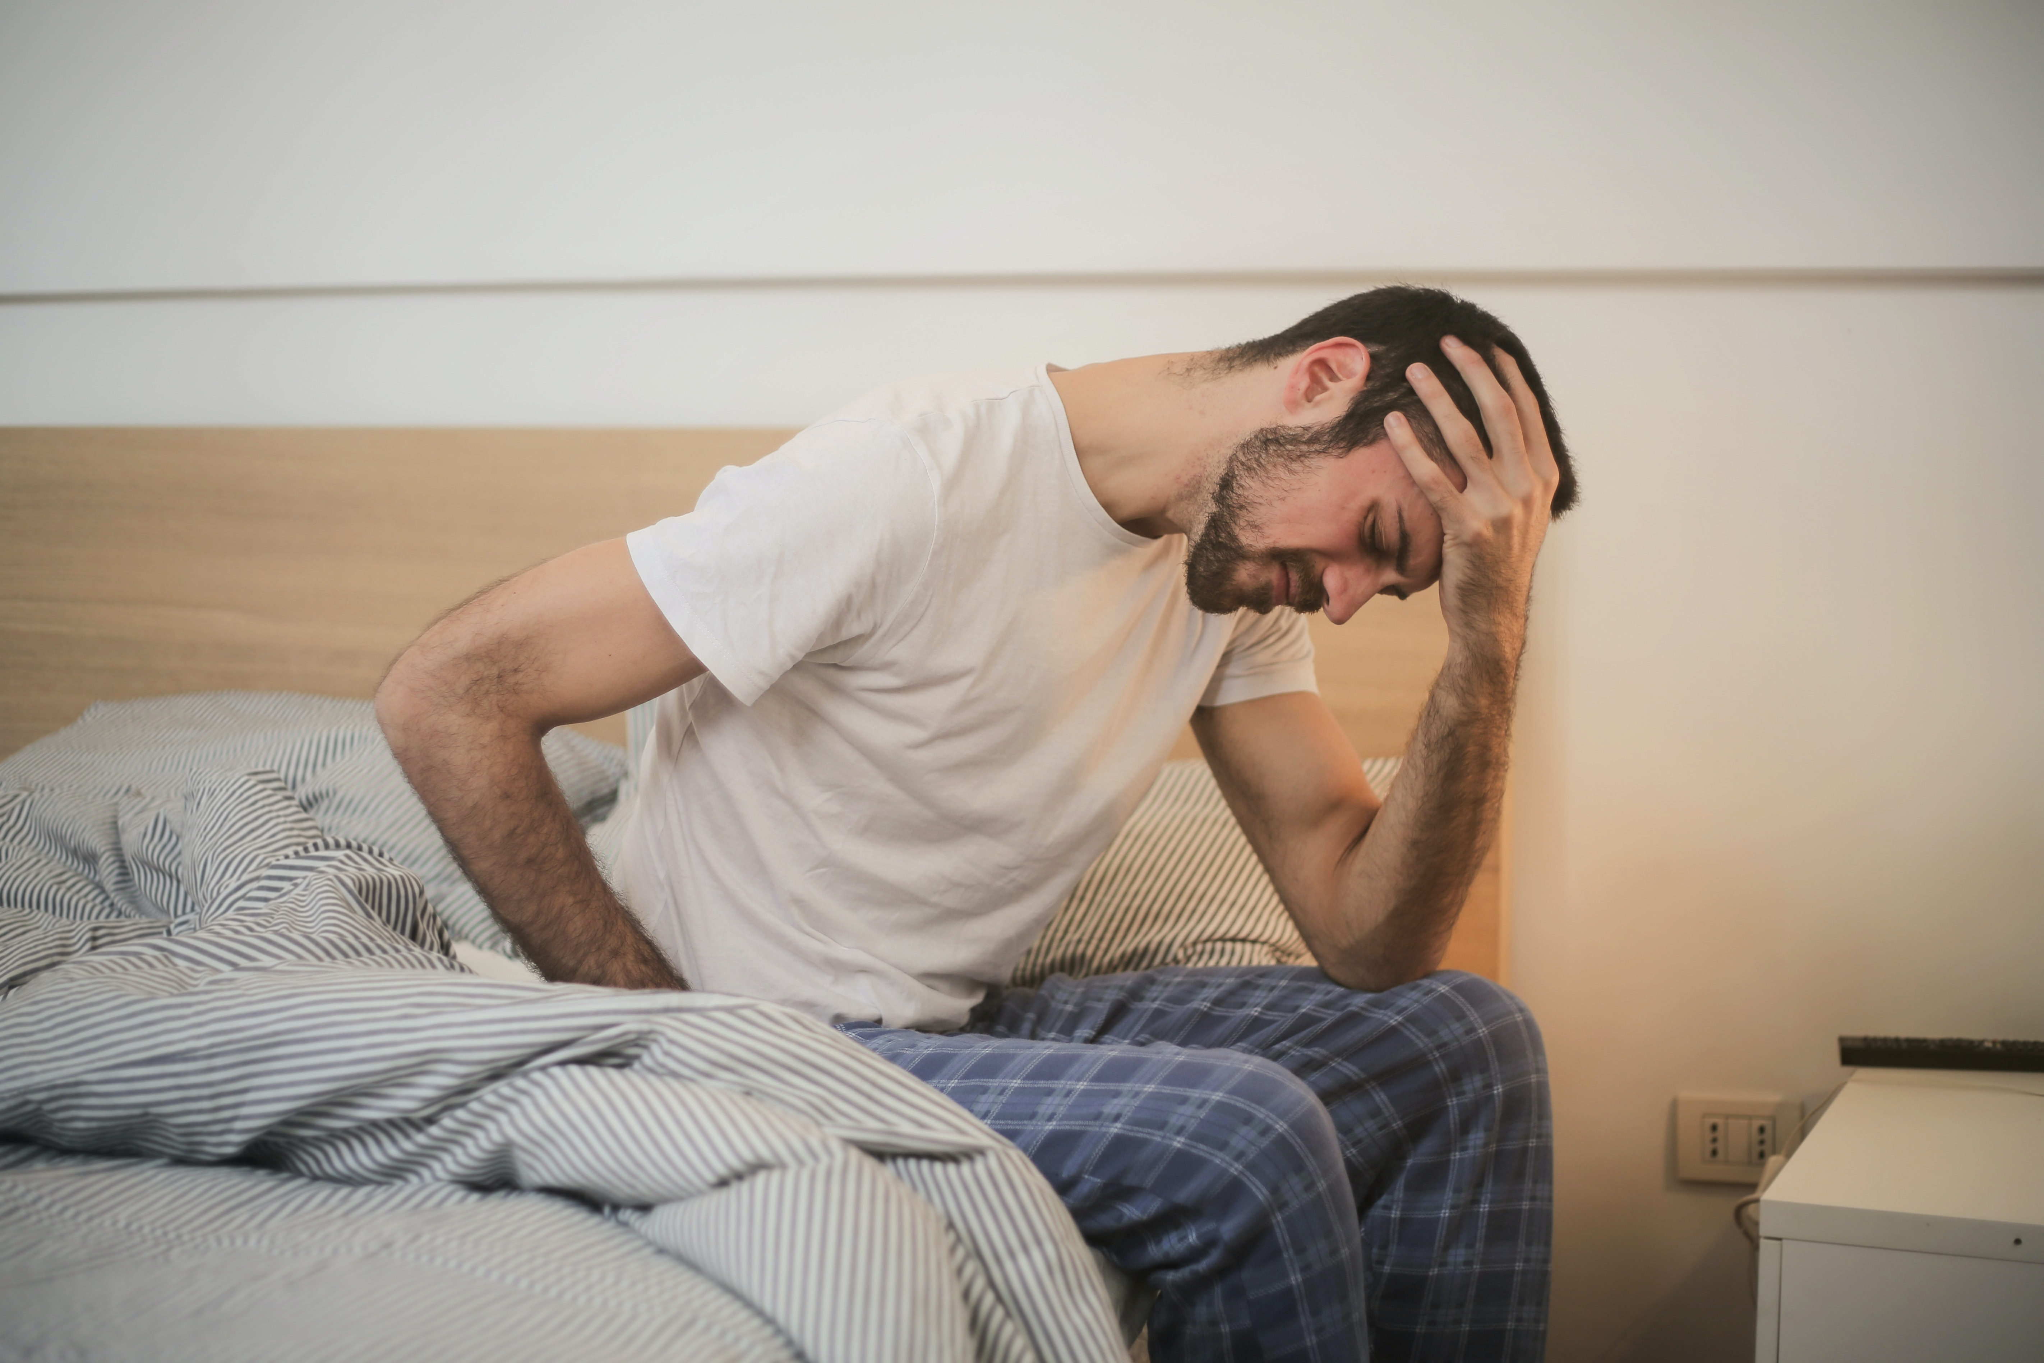

Spánek

Slide 4
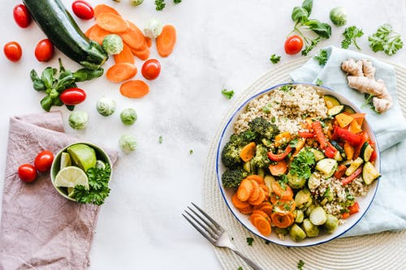
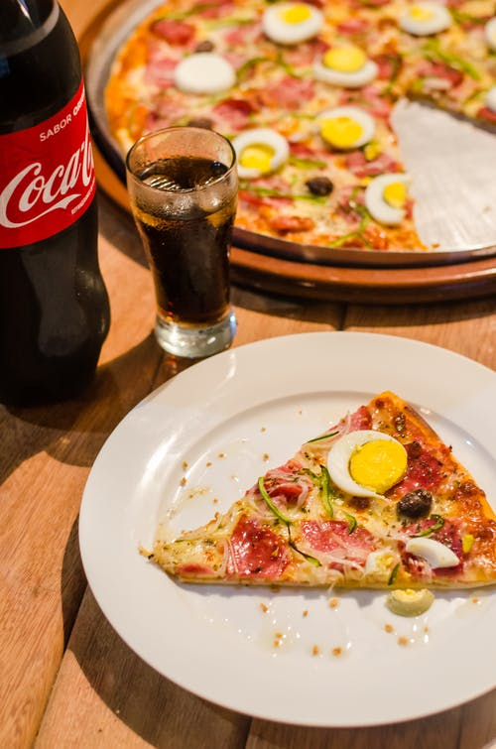



Strava

Slide 5


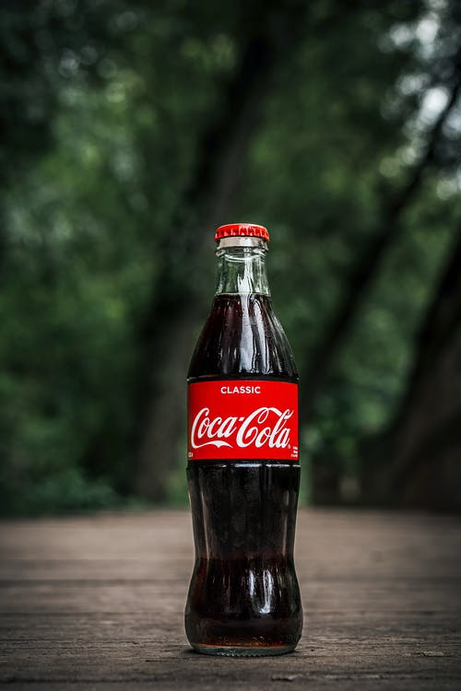



Pitný režim

Slide 6

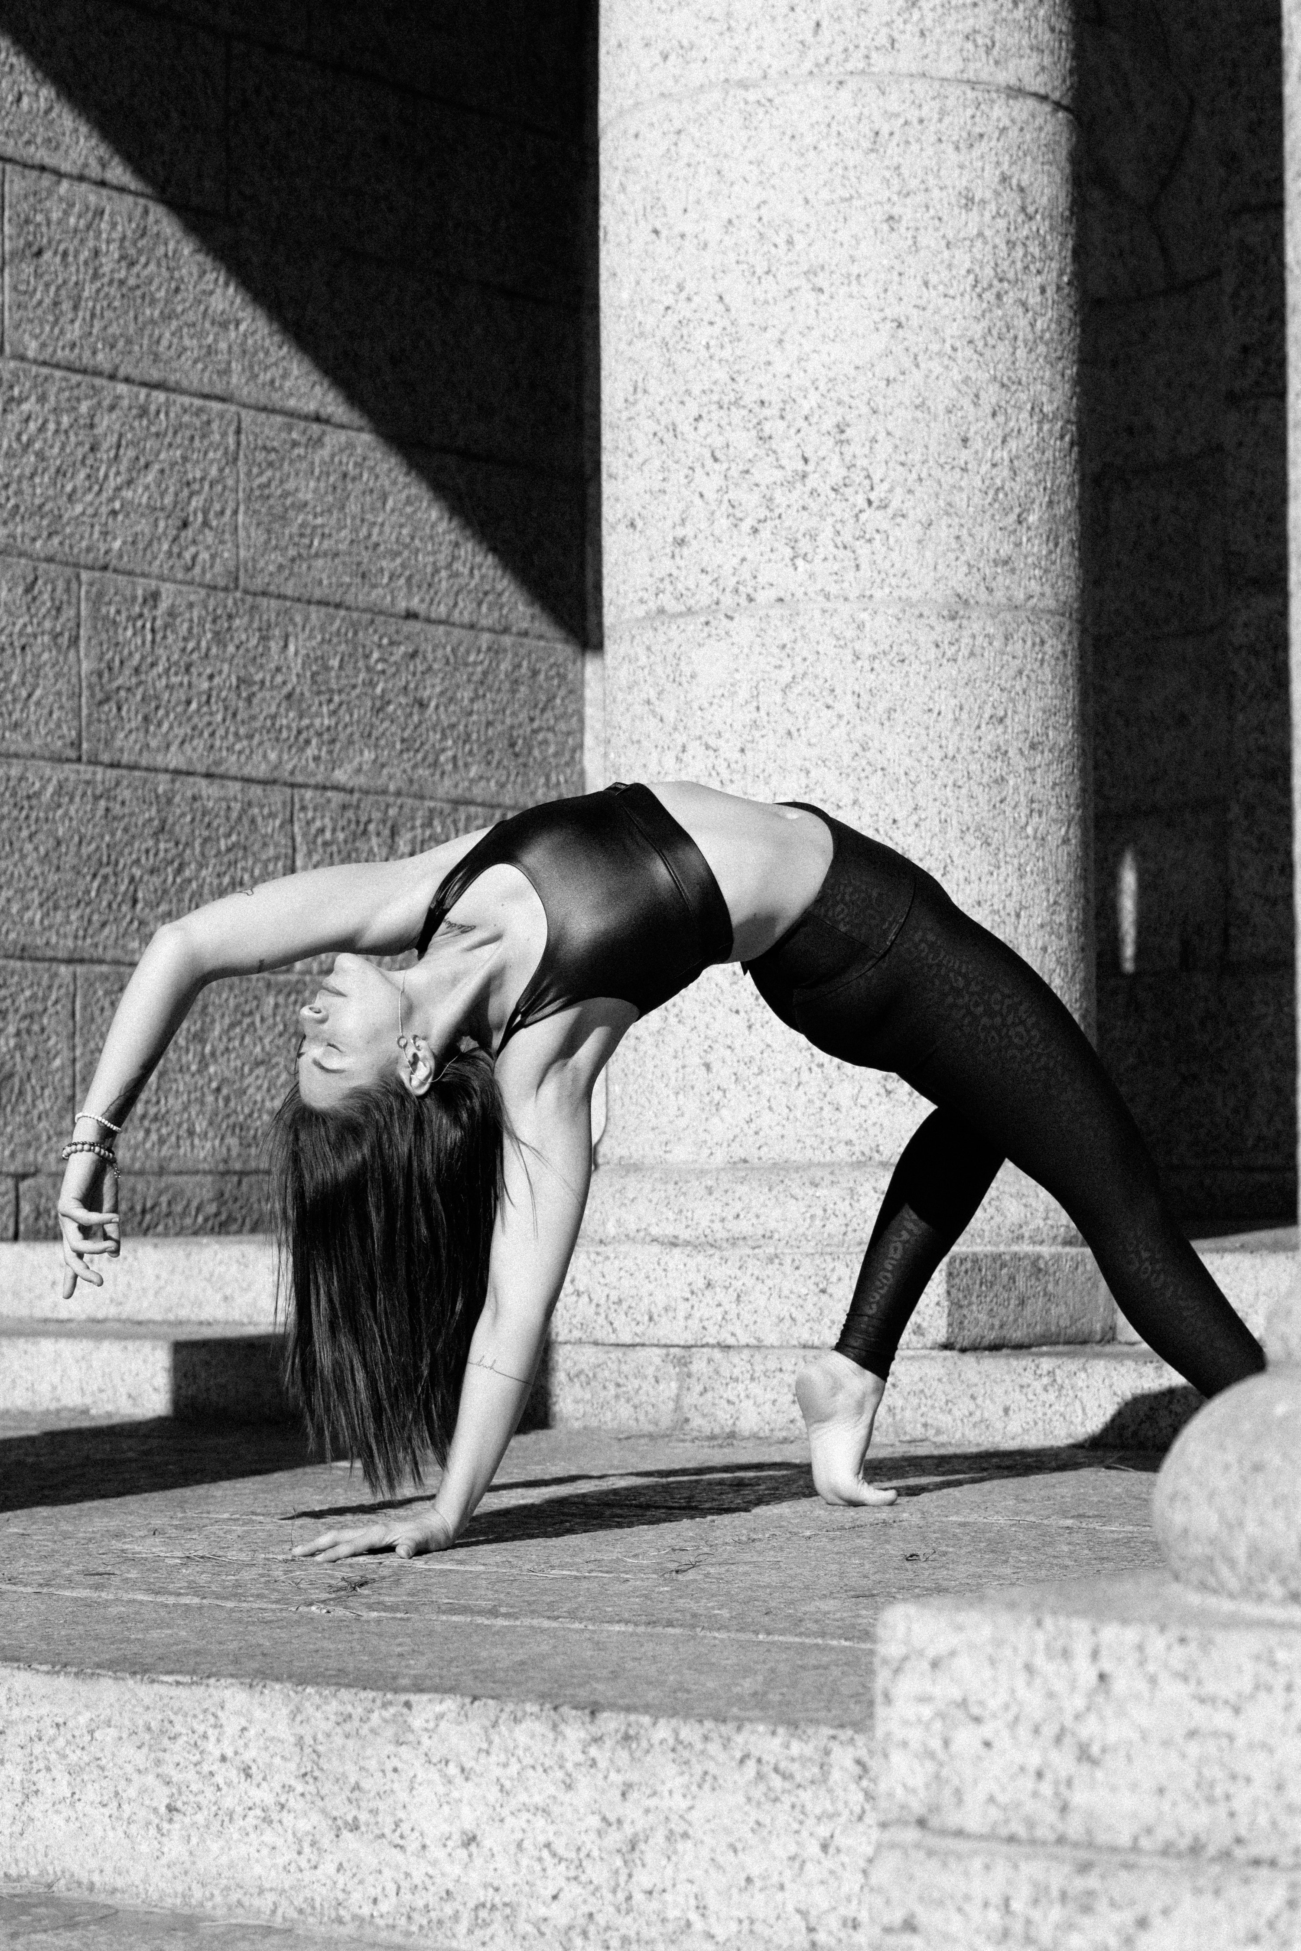

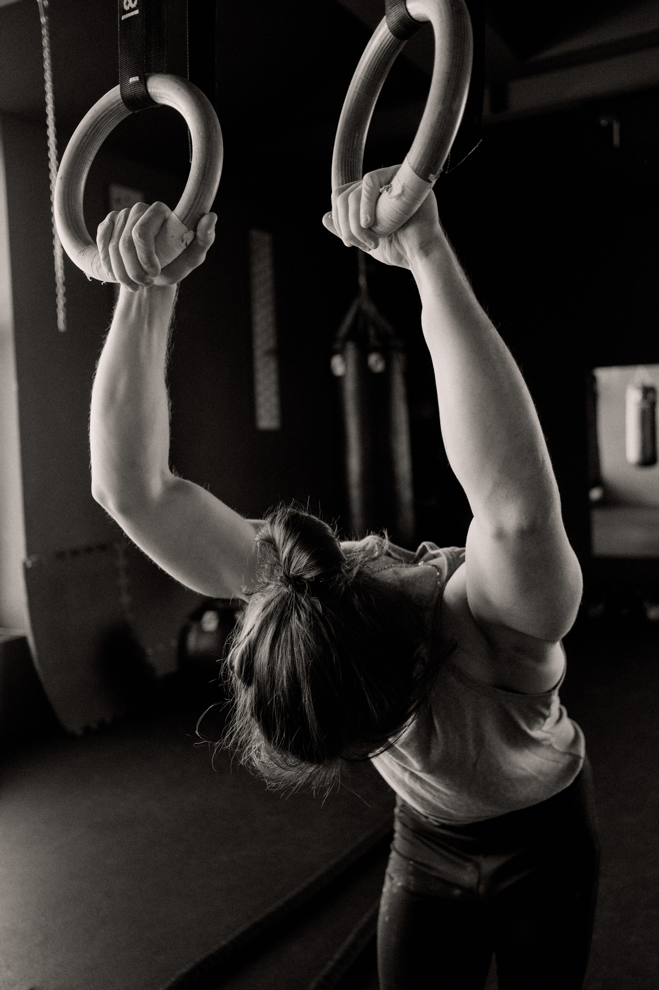

Pohyb, cvičení

Slide 7


Změna myšlení
„Buď sám tou změnou, kterou chceš vidět ve světě.“
Mahátma Gándhí

Slide 8


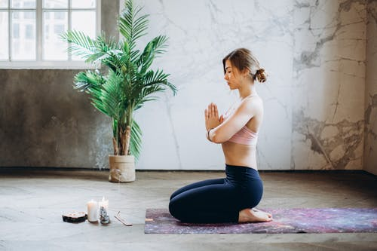

Čistá mysl

Slide 9
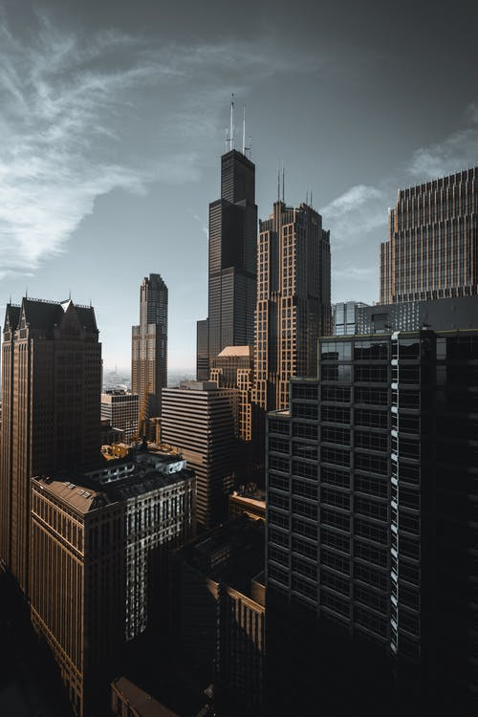
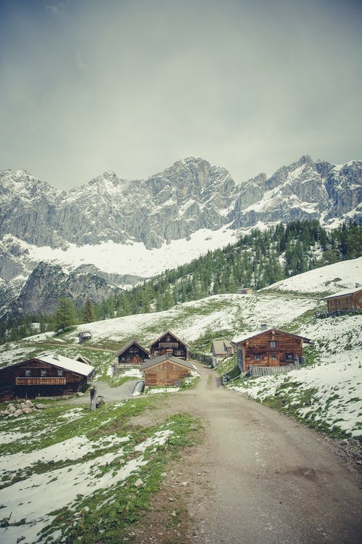
Stěhování
MĚSTO
VESNICE

Slide 10

Děkuji za pozornost!☺

